Slide 1

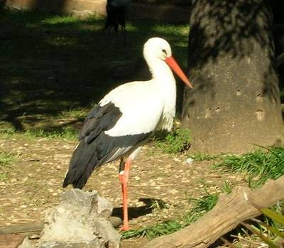
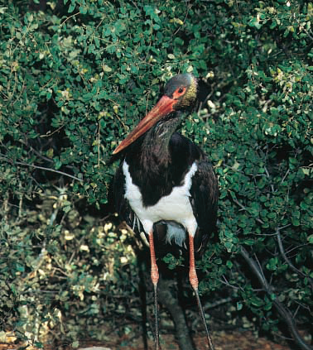
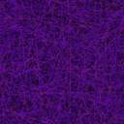
LA CIGÜEÑA BLANCA Y SU AMIGA LA CIGÜEÑA NEGRA
Lucía Vallejo Jiménez
3ºEducación Infantil A
Trabajo individual

Slide 2



PROYECTO: Las aves de Castilla- La Mancha
ALUMNOS DE 4 AÑOS
Objetivos
Identificar a la cigüeña blanca y a la cigüeña negra.
1.1. Aprender las características físicas de la cigüeña blanca y de la cigüeña negra.
1.2. Conocer dónde suele habitar cada una.
1.3. Saber dónde suelen hacer sus nidos.
1.3. Aprender qué suele comer cada una.
2. Escuchar atentamente las explicaciones.
3. Participar en las actividades.
4. Respetar las normas
CONTENIDOS
La cigüeña blanca y la cigüeña negra: características físicas, hábitat, nidos y alimentación.

Slide 3
COMPETENCIAS
Competencias en comunicación lingüística | Escuchar la explicación. Responder a las preguntas que se proponen.
Competencia matemática | Relacionar la cigüeña blanca y la cigüeña negra con el lugar donde hacen sus nidos (correspondencia uno a uno).
Competencia en el conocimiento y la interacción con el mundo que le rodea | Conocer las características físicas de la cigüeña blanca y de la negra, su hábitat, dónde hacen sus nidos y su alimentación.
Competencia en el tratamiento de la información y competencia digital | Realizar las actividades utilizando la PDI o el ordenador.
Competencial social y ciudadana | Escuchar de forma atenta las explicaciones. Participar en las actividades. Respetar el turno. Prestar ayuda a los compañeros.
Competencia para aprender a aprender | Aprender, disfrutando, los contendidos relacionados con las cigüeñas (blanca y negra).
Competencia en autonomía e iniciativa personal | Mostrar cada vez más seguridad a la hora de realizar las actividades.
Competencia emocional | Respetar las normas. Tolerar el fracaso cuando las cosas no salgan como se esperaba.

Slide 4

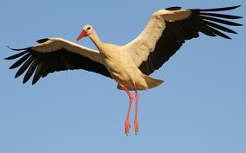

SOY RITA

Slide 5

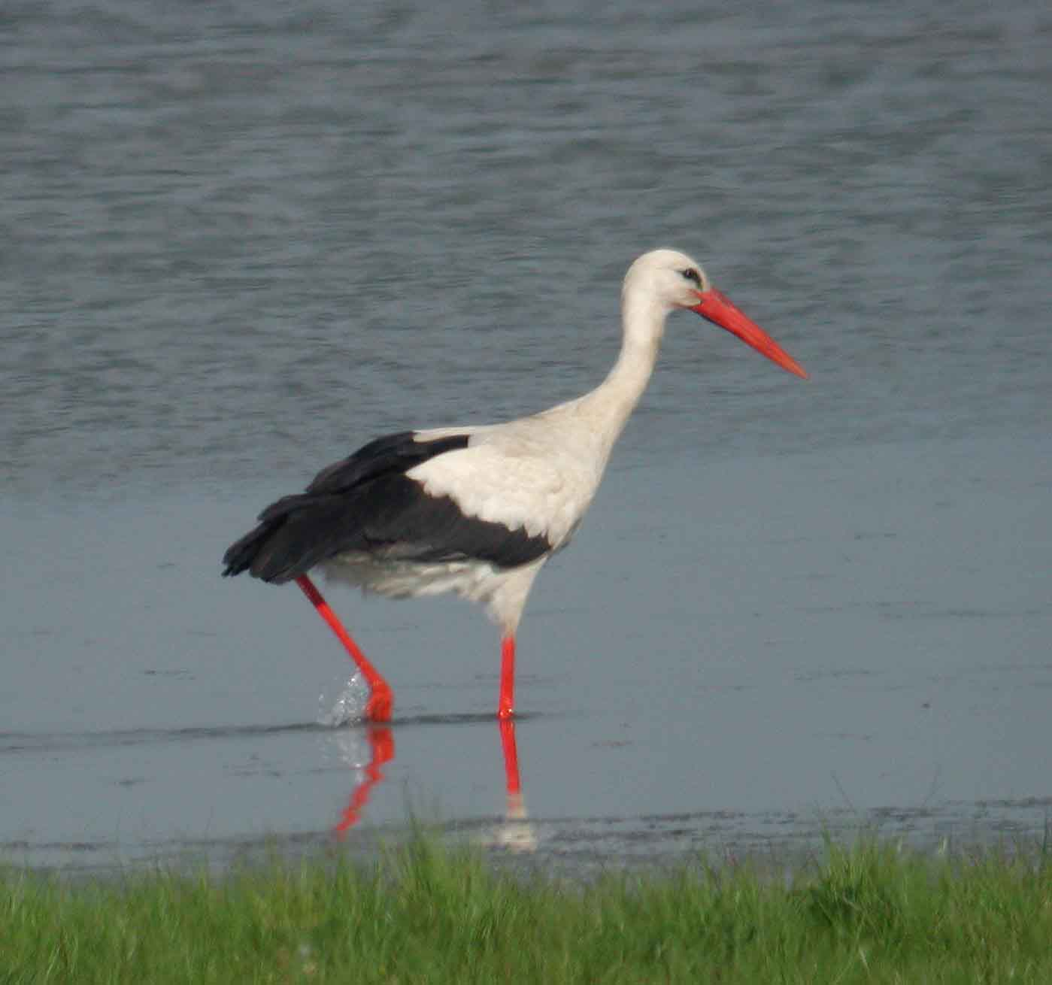
LAGOS

Slide 6
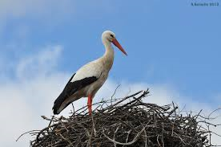


NIDO

Slide 7

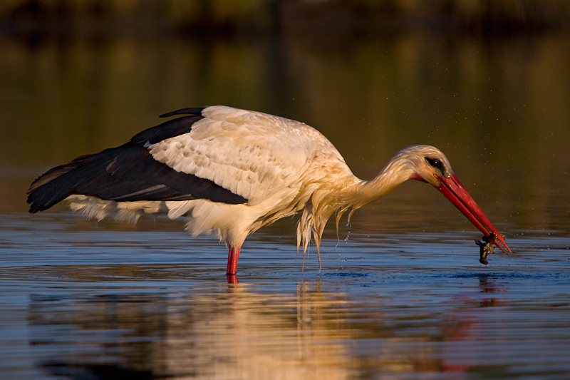
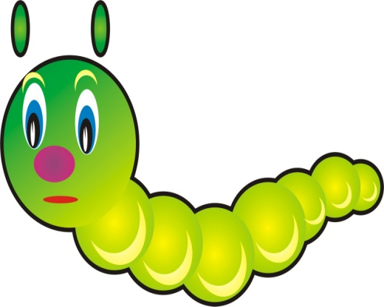

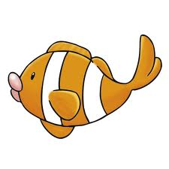
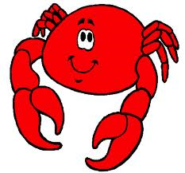
GUSANOS
RANAS
PECES
CANGREJOS

Slide 8

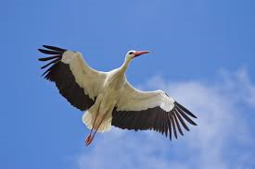

TINA

Slide 9
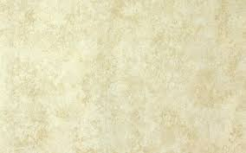
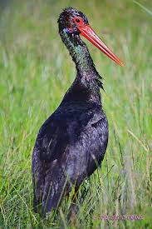

Slide 10
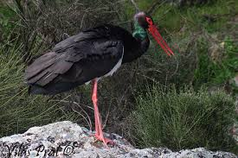
SOY TINA

Slide 11
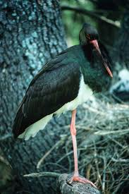

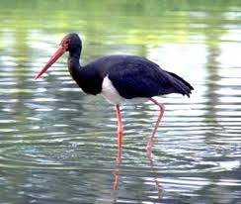
ÁRBOLES
RÍOS

Slide 12

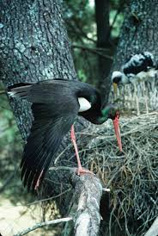
NIDO

Slide 13
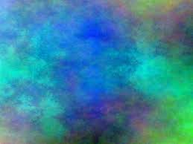
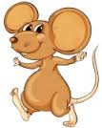
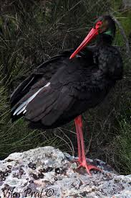

RATONCITOS
RANAS
LAGARTIJAS

Slide 14

¡COLORÉANOS!

Slide 15
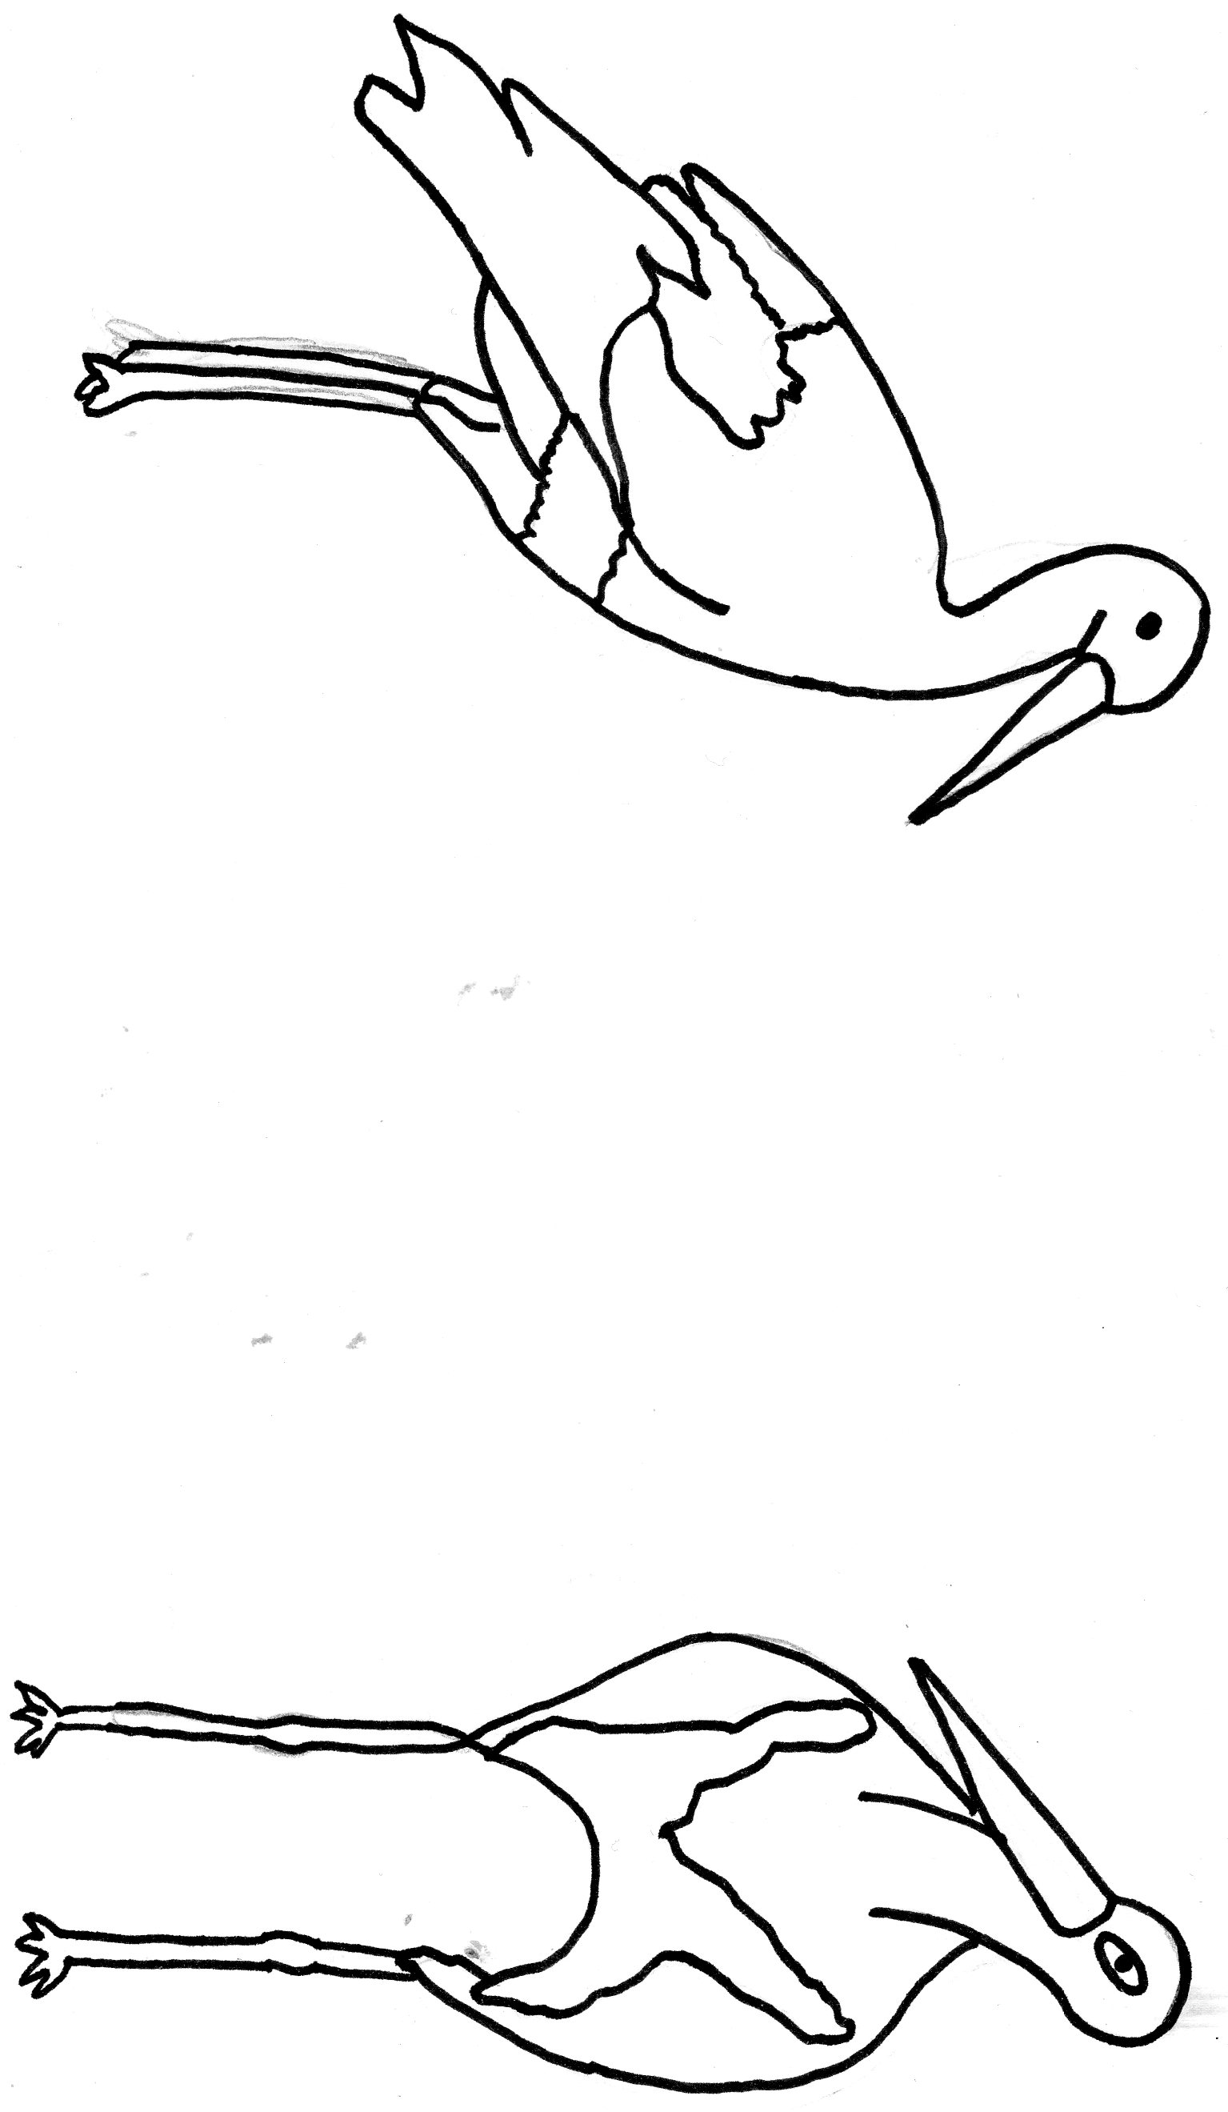

RITA, LA CIGÜEÑA BLANCA
TINA, LA CIGÜEÑA NEGRA

Slide 16

¿DÓNDE VIVIMOS?

Slide 17


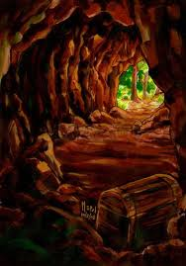

CASA
CUEVA
LAGO

Slide 18
SIGUIENTE

Slide 19

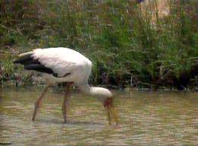
INTÉNTALO DE NUEVO

Slide 20

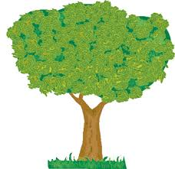
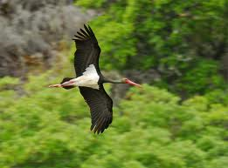

ÁRBOLES
CASA
CONTINUAR
RÍOS

Slide 21
SIGUIENTE

Slide 22
INTÉNTALO DE NUEVO

Slide 23


Slide 24
¿Qué nos gusta comer?

Slide 25

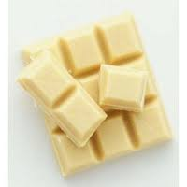
CONTINUAR

Slide 26
SIGUIENTE

Slide 27
INTÉNTALO DE NUEVO

Slide 28

CONTINUAR

Slide 29
SIGUIENTE

Slide 30
INTÉNTALO DE NUEVO

Slide 31
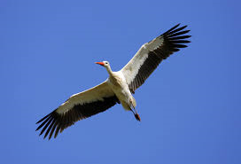

Slide 32


REFERENCIAS BIBLIOGRÁFICAS
-Decreto 67/2007 por el que se establece y ordena el currículo del Segundo Ciclo de la Educación Infantil en la Comunidad Autónoma de Castilla-La Mancha.
-Pareja, P. & Sanz, C. (2002) Especies amenazadas: Cigüeña blanca, en: Revista ambienta. PP 67-68. Recuperado en: http://dialnet.unirioja.es/buscar/documentos?querysDismax.DOCUMENTAL_TODO=cigue%C3%B1a+blanca Consultado el 22-03-2014.
-Santos, I. & Sanz, C. (2002), Especies amenazadas: Cigüeña negra (Ciconia nigra), en: Revista ambienta. PP 67-68. Recuperado en: http://dialnet.unirioja.es/buscar/documentos?querysDismax.DOCUMENTAL_TODO=cigue%C3%B1a+negra Consultado el 19-03-2014.

